Slide 1
Avenir de l’IRSN
AG du personnel, Auditorium FAR + Teams
18-07-2023
Démantélement de l’IRSN
ON N’EN VEUT toujours PAS!

Slide 2
Introduction
Retour en arrière 11 mai -11 juillet
OPECST : un rapport à la botte du gouvernement
Plan de bataille
A vous la parole
Conclusions (Philippe)

Slide 3
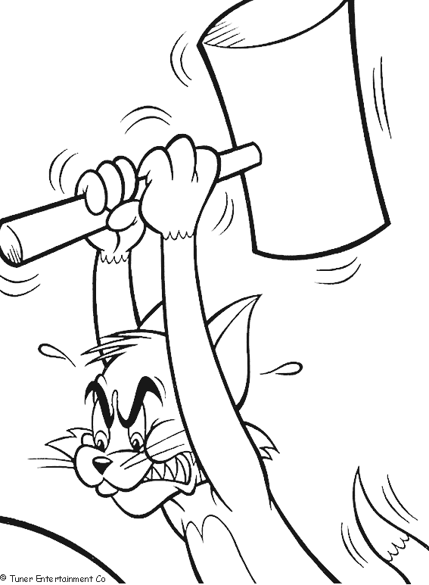
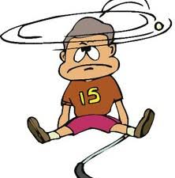
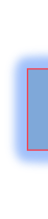

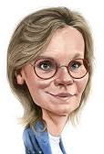
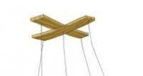

Retour en arrière 11 mai -11 juillet
Communiqué MTE #1
MTE
Rapport de l’OPECST
CMP
Vote solennel au sénat et à l’AN
Retour conseil constitutionnel
08/02
04/05
09/05
16/05
21/06
11/07
Suppression de l’article entérinant le système dual
Aucune mention de la fusion
Rapport sur les besoins humains et financiers IRSN, ASN et CEA
Possibilité d’embauches droit privé pour l’ASN
Rapport sur les besoins humains et financiers IRSN, ASN et CEA
Possibilité d’embauches droit privé pour l’ASN
OPECST

Slide 4

OPECST : un rapport à la botte du gouvernement
C'est pourquoi elle souhaite saisir l'Office parlementaire d'évaluation des choix scientifiques et technologiques (OPECST) d'une étude sur les conséquences d'une éventuelle réorganisation de I'ASN et de l'IRSN sur les plans scientifiques et technologiques ainsi que sur la sûreté nucléaire et la radioprotection, si- le Gouvernement manifestait son intention de maintenir cette réorganisation à l'agenda.
Cette étude pourrait être l'occasion de préciser les recommandations adoptées par 1'OPECST, lors de sa réunion du 28 février 2023, ou d'en contrôlerl'application.
…

Slide 5

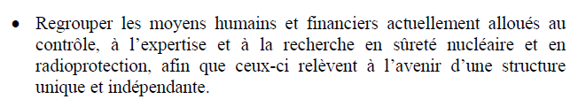



OPECST : un rapport à la botte du gouvernement
Hors sujet

Slide 6
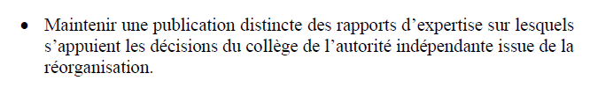

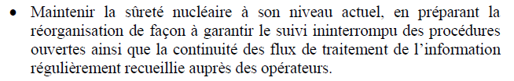
OPECST : un rapport à la botte du gouvernement

Slide 7
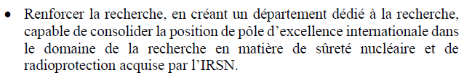

OPECST : un rapport à la botte du gouvernement

Slide 8
Plan de bataille 1/2 :
  Réunion membres OPECST (NUPES + Modem) à 13h30 puis point presse
  Demande de retour des auditionnés/ rapport
  ???
    ???

Slide 9
Vous avez la parole !

Slide 10
Conclusions
  Restons mobilisés
    Toutes les propositions d’action sont les bienvenues
  Restons en lien
    Des AG régulières
    Des mails d’info en fonction de l’actualité
    Nous restons joignables à l’adresse mail intersyndicale

Slide 11
Merci à tous pour vos soutiens, idées d’actions, veille réseaux et presse, exemples, chansons …

